Slide 1
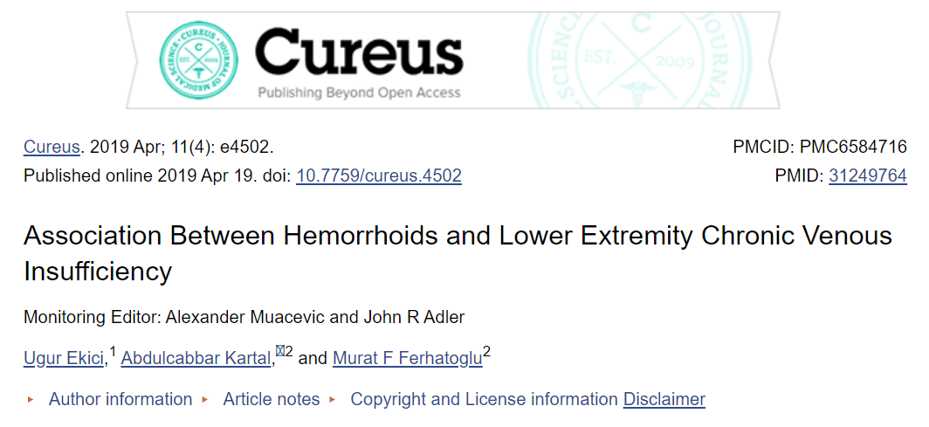
Hemoroid ve Alt Ekstremite Kronik Venöz Yetmezlik Arasındaki İlişki
Araş. Gör. Dr. Ayşegül Özsalih Yılmaz
KTÜ Aile Hekimliği AD
07.01.2020

Slide 2
Giriş
Hemoroidal hastalık anorektal bölgeyi etkileyen, anal yastıkçıkların distal yer değiştirmesi ve ilişkili semptomlarla karakterize çok yaygın bir durumdur.
30’lu yaşlardan sonra süspansiyon ligamentlerinin zayıflaması anal yastıkların lümene doğru sarkmasına ve genişlemesine neden olur.
Anal yastıklar üzerinde oluşan baskı vasküler tıkanıklık ve kanamaya, bu duruma inflamasyon eklenmesi hemoroidal hastalığa neden olur.

Slide 3
Hemoroidal hastalığın risk faktörleri kabızlık, ishal, gebelik, doğum, obezite, uzun süre ayakta durma ve kronik öksürük gibi karın içi basıncı arttıran durumlardır.
Hemoroidal hastalık artan yaşla ilişkili anal bölgedeki kas tonusunda azalmaya bağlı en sık 65-74 yaş arası bireylerde görülür, 75 yaşından sonra oluşumu azalır.
Ancak 1980'lerde yapılan çalışmalar genellikle yaşlılarda gözlenen yüksek insidansın beslenme alışkanlıklarındaki değişikliklerin bir sonucu olarak orta yaşlı bireylere doğru kaydığını göstermektedir.

Slide 4
Hemoroidal hastalık insidansı kadınlarda ve erkeklerde yaşa göre benzer orandadır.
Ayrıca sosyoekonomik faktör ve ailesel yatkınlık ile ilişkili değildir.
İnsidansı herhangi bir bölgesel değişkenlik göstermese de, kırsal alanlarda yaşayan insanlar arasında biraz daha yaygındır.
Hastane tabanlı proktoskopi çalışmaları, çoğu hasta asemptomatik olmasına rağmen insidansının % 86 kadar yüksek olabileceğini göstermektedir.

Slide 5
Variköz venler yetişkinlerde sıklıkla görülür.
ABD’de yapılan Framingham Araştırmasına göre kadınlarda ve erkeklerde iki yıllık varis insidansı % 2.6 ve % 2.0 olarak bulundu.
Batı popülasyonunda varis insidansının kadınlar arasında % 25 -% 30, erkekler arasında % 10 -% 20 olduğu tahmin edilmektedir.

Slide 6
Variköz venlere kanın yerçekimi etkisi altında geri akmasını önleyen alt ekstremite damarlarındaki tek yönlü valflerin fonksiyonel bozukluğu neden olur ve bu bozulma konjenital veya edinsel olabilir.
Variköz venler alt ekstremite venöz yetmezliğinin bir göstergesidir. Bu tür damarlar yüzeysel, genişlemiş, uzun ve kıvrımlı görünebilir.
Genellikle erken evrelerinde asemptomatikken; en yaygın semptomları lokalize şişlik, ağırlık hissi, kramplar, ağrı, kronik lokalize güçsüzlük, kaşıntı ve karıncalanmadır.

Slide 7
Variköz venler yüzeysel tromboflebit, kanama, lipodermatoskleroz, cilt hiperpigmentasyonu ve venöz ülser gibi daha ciddi semptomlara yol açabilir.
İyi bilinen risk faktörleri cinsiyet (kadınlarda daha sık), hamilelik, sıcak iklim, yaş, kilo ve kişinin uzun süre ayakta kalmasını veya oturmasını gerektiren yaşam şeklidir.

Slide 8
Hemoroidal hastalık ve alt ekstremite varis hastalığı benzer risk faktörlerine sahiptir.
Bu çalışmanın amacı, hemoroidal hastalığı olan kişilerde varis insidansını değerlendirmek ve çeşitli toplum temelli çalışmalarda bildirilen insidansı karşılaştırmaktır.

Slide 9
Metod
Çalışma grubu (Grup 1) Mart 2014-Mart 2015 tarihleri ​​arasında Malatya Devlet Hastanesinde 3-4. Derece semptomatik iç veya dış hemoroid nedeniyle ameliyat edilen 100 hasta
Kontrol grubu (Grup 2) hemoroidal hastalık için önceden tedavi almayan ve bu durumu düşündüren herhangi bir belirti veya bulguya sahip olmayan 100 gönüllü
Her iki gruptaki katılımcılar demografik verileri ve risk faktörleri açısından sorgulandı.

Slide 10
Grup 1'deki hastalardan ameliyat sabahı bacak muayeneleri yapmadan önce iki dakika ayakta beklemeleri istendi.
Grup 2'deki katılımcılara hemoroidal hastalık ile ilgili tıbbi öyküleri alındıktan ve fizik muayene yaptıktan sonra bacak muayenesi yapıldı.
Variköz damarlar 1994 Amerikan Venöz Forumu tarafından geliştirilen klinik, etiyolojik, anatomik ve patofizyolojik (CEAP) sınıflamanın klinik görünüm bölümüne göre sınıflandırıldı.
Gruplar arasında yaş, cinsiyet, BKİ, kronik hastalıklar, kronik kabızlık ve variköz damarların varlığı karşılaştırıldı.
Notes:
American Venous Forum 1994

Slide 11
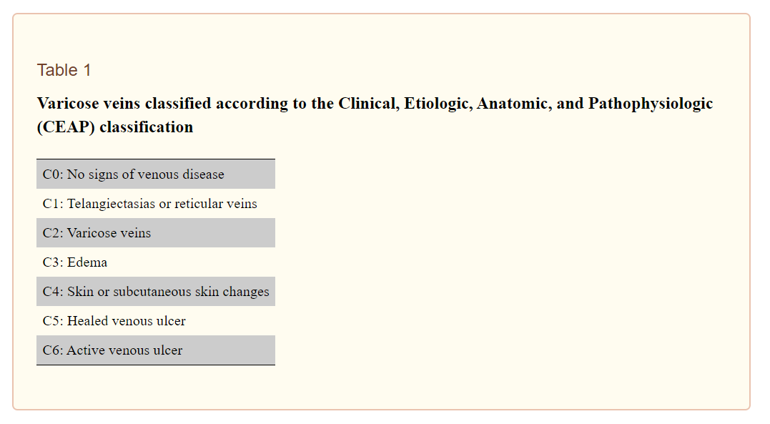
Notes:
American Venous Forum 1994

Slide 12
İstatistiksel Analiz
Verilerin normalliğini değerlendirmek için Shapiro-Wilk testi kullanıldı.
Normal dağılımlı olan ve olmayan değişkenler sırasıyla Student's t-testi ve Mann-Whitney U testi kullanılarak iki grup arasında karşılaştırıldı.
Kategorik bir ölçüm düzeyinde iki bağımsız değişken arasındaki ilişkiler Ki-kare testi kullanılarak değerlendirildi.
Betimsel istatistikler için kategorik değişkenler sayı ve yüzde olarak ifade edildi.
İstatistiksel analiz SPSS 24.0 kullanılarak yapıldı ve p <0,05 değeri anlamlı kabul edildi.

Slide 13
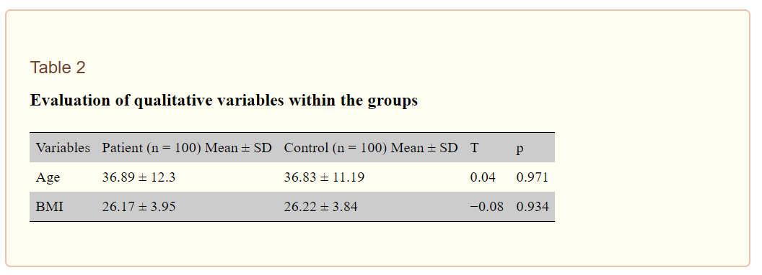
Tartışma
Her iki gruptaki hastaların yaş ortalaması ve ortalama BKİ'si benzerdi, istatistiksel olarak anlamlı fark yoktu.

Slide 14
Variköz damarların insidansı ve kronik kabızlık açısından çalışma ve kontrol grupları arasında istatistiksel olarak anlamlı ilişkiler saptandı.
Kontrol grubunda varisi olmayan hastaların oranı % 81 iken çalışma grubunda % 65 olarak saptandı.
Ayrıca çalışma grubunda gözlenen C1 ve C2 varis insidansı kontrol grubunda gözlenenden anlamlı derecede yüksekti (p = 0.039).

Slide 15
Kronik konstipasyon insidansı çalışma grubunda (% 78.0) kontrol grubundan (% 29.0) anlamlı olarak daha yüksekti (p <0.001).
Değerlendirilen diğer değişkenler ile gruplar arasında anlamlı bir ilişki saptanmadı (p> 0.05).

Slide 16
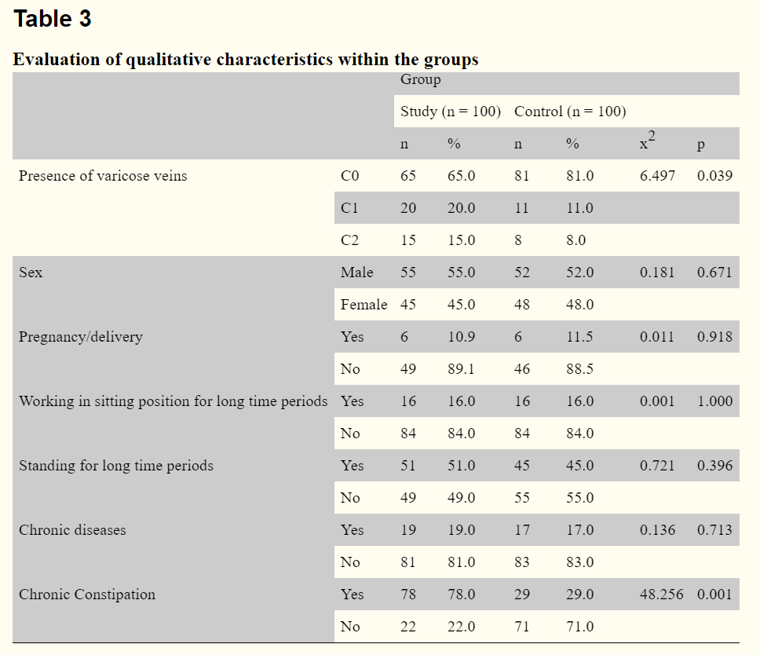

Slide 17
Tartışma
Alt ekstremite venöz yetmezliği ve hemoroidal hastalık yaygın olarak görülen ve hastaların yaşam kalitesini olumsuz etkileyen iki klinik durumdur.
Kronik venöz yetmezlik primer (% 70) ve sekonder (%30) nedenli olabilir ve etiyolojisinden bağımsız olarak venöz hipertansiyon gibi komorbiditelere neden olabilir.

Slide 18
Genellikle altta yatan değiştirilebilir (sigara içme, obezite, gebelik, ayakta durma, dışkılama ve kabızlık sırasında zorlanma ve derin ven trombozu) veya değiştirilemeyen (kadın cinsiyet ve genetik yatkınlık) risk faktörleri ile ilişkilidir.
Alt ekstremite venöz yetmezliği yaygın bir klinik durumdur ve önemli morbidite ve mortalite ile sonuçlanabilir.
Notes:
Kronik venöz yetmezliğe yol açan son ortak yol, özellikle derin venöz sistemde venöz hipertansiyonun gelişmesidir.

Slide 19
Hemoroidal hastalık sıklıkla karın içi basıncında bir artışla ilişkili (kabızlık, gebelik, asit, obezite, kronik öksürük ve prostatizm) nedenlerden kaynaklanır.
Karın içi basınçtaki kronik artış, anorektal bölgedeki kaslar ve venöz sistem üzerinde ek basınca / yüke neden olabilir ve bu da valflerin olmadığı venöz pleksusta kan birikmesine neden olur.

Slide 20
Grup 1 ile Grup 2 arasında demografik özellikler benzerdi.
İki grup arasında varis insidansı ve kronik kabızlık açısından anlamlı bir ilişki vardı (p <0.05).
C1 ve C2 varis insidansı çalışma grubunda kontrol grubuna göre anlamlı derecede yüksekti (p = 0.039).
Grup 1'deki bu yüksek insidans, hemoroidal hastalık ve alt ekstremite kronik venöz yetmezliğinin benzer etiyolojik faktörlerden kaynaklanabileceğini düşündürmektedir.
Notes:
Telenjiektazi ve retiküler varis insidansının belirlenmesi birçok çalışmada karşılık gelen verilerin bulunmamasından dolayı zordu.
Edinburgh Ven Çalışması retiküler varis ve telenjiektazi insidansının >% 80 olduğunu ve belirlenen vakaların çoğunun nispeten hafif bir forma sahip olduğunu belirlemiştir.

Slide 21
Bu çalışmada, kronik kabızlık insidansının çalışma grubunda anlamlı olarak daha yüksek olması kronik kabızlığın her iki durumun da ortak bir nedeni olabileceğini göstermek için anlamlı kabul edildi.
Kronik kabızlık en sık görülen sindirim sorunlarından biridir ve toplumdaki insidansı varsayılandan çok daha fazla olabilir.
Arora ve ark. kronik kabızlığın gastroözofageal reflü, anal fissür, anal fistül, divertiküloz ve kolon kanseri gibi birçok klinik durumla, ancak özellikle hemoroidal hastalık ile ilişkili olduğunu belirledi.

Slide 22
Sonuç
Literatürde kabızlık ile alt ekstremite venöz yetmezliği arasında doğrudan bir ilişki olduğunu gösteren herhangi bir çalışma bulunamamıştır.
Bununla birlikte, variköz venler ile hemoroidal hastalığın sık görülmesi, kronik kabızlığın alt ekstremite venöz hastalıklarının altında yatan bir neden olabileceğini düşündürmektedir.

Slide 23
Prospektif gözlemsel çalışma, alt ekstremite kronik venöz yetmezliğinin karın içi basıncı arttıran hemoroidal hastalığı olan hastalarda daha yaygın olduğunu göstermiştir.
Bu basınçta kabızlık gibi kronik bir artış, hem alt ekstremite kronik venöz yetmezliği hem de hemoroidal hastalığı tetikleyen durumlara neden olur.
Daha büyük vaka serileri ile yapılacak çalışmalar, bu konuyu daha da vurgulayacaktır.

